Slide 1
Ejemplos de buenas diapositivas

Slide 2
Una idea por diapositiva

Slide 3
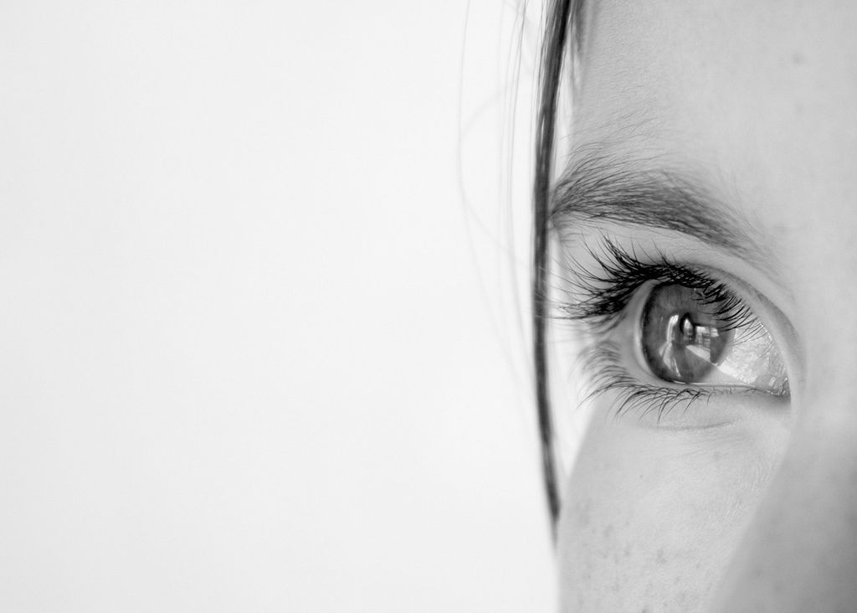
Complemento visual

Slide 4
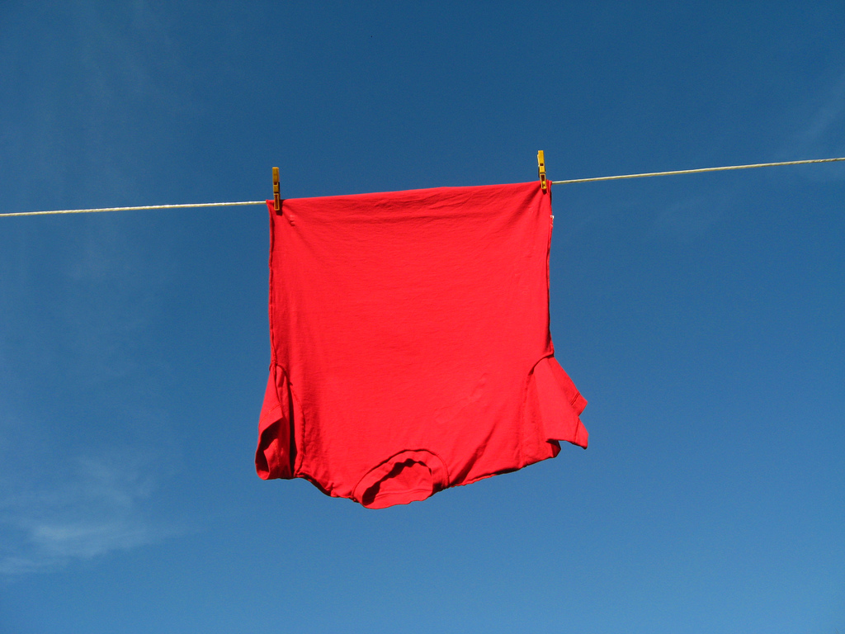
Simplicidad

Slide 5
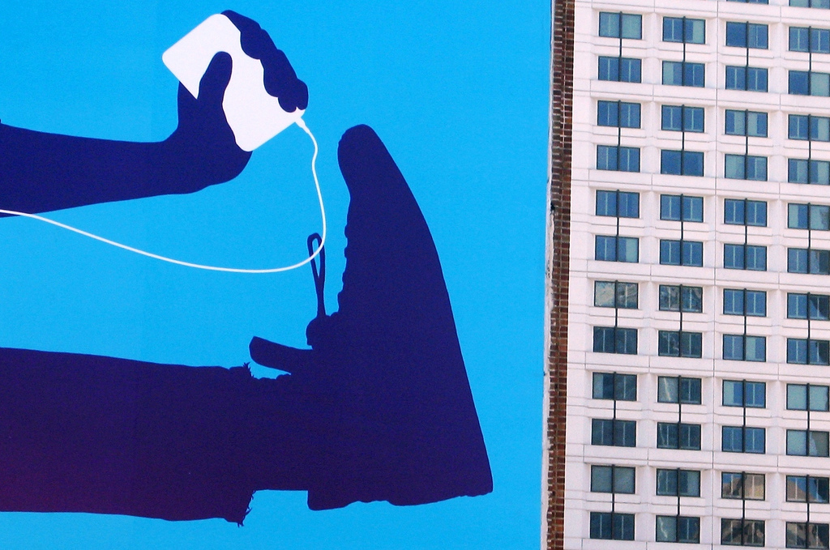
Diseño

Slide 6
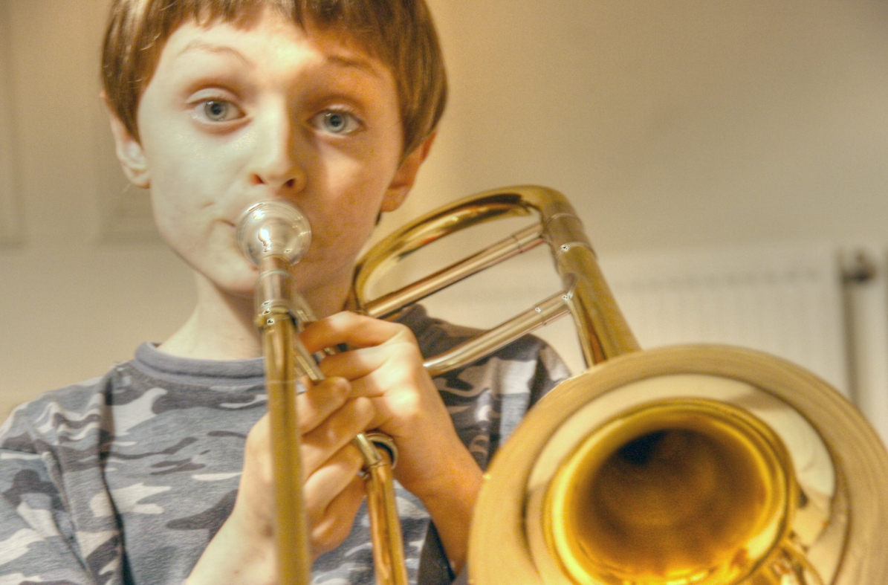
Preparación y ensayo

Slide 7
Conecta
con la
audiencia

Slide 8
Imágenes de flickr
visualpanic
cayusa
nomad-photography
sebastian-silva
darwinbell
pcgn7
yondermind

